Slide 1

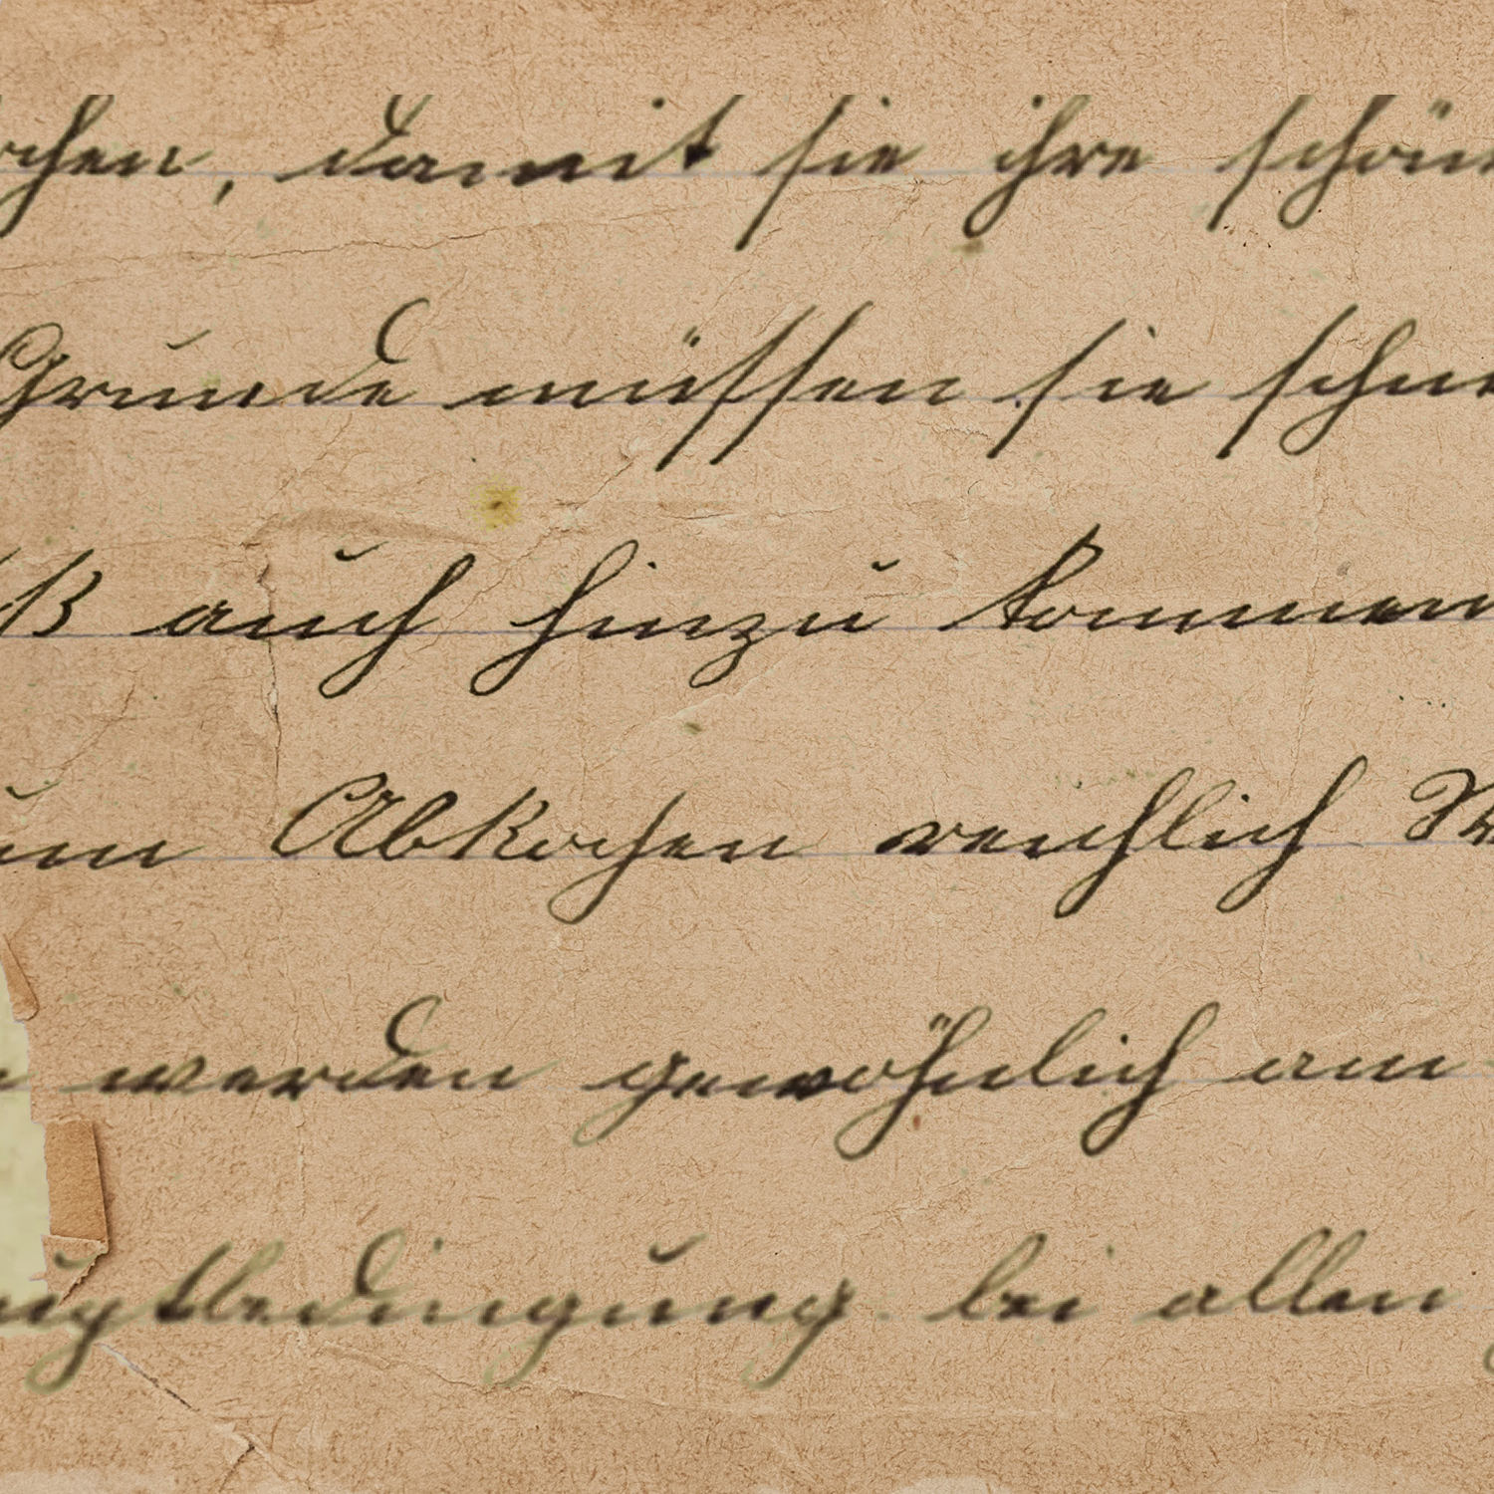







Game 2D
Guardian Adventure

Slide 2

Thành viên
01.
02.
03.
Le Ngoc Minh
Nguyễn Bao Quang
Khanh Toan

Slide 3
Các mục chính
01.
02.
03.
04.
05.
06.
07.
Công việc
Công nghệ trong game
Idea
Gioi thiệu các state, rule
Demo
Cách vấn đề khó khăn
Các tính năng sẽ thêm

Slide 4





01
Công việc
Thiết kế hình anh, âm thanh, map
Code intro, menu, credit, setting, help, pause, select in gameplay
Code nhân vật, quái, map
Code đạn quái, đạn nhân vật
Code boss
Code item, support item
Code logic (Va chạm, bắn đạn, ghép các class)

Slide 5







02
Công nghệ sử dụng

Slide 6





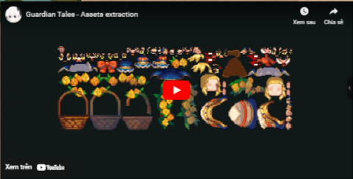
Idea
03

Slide 7
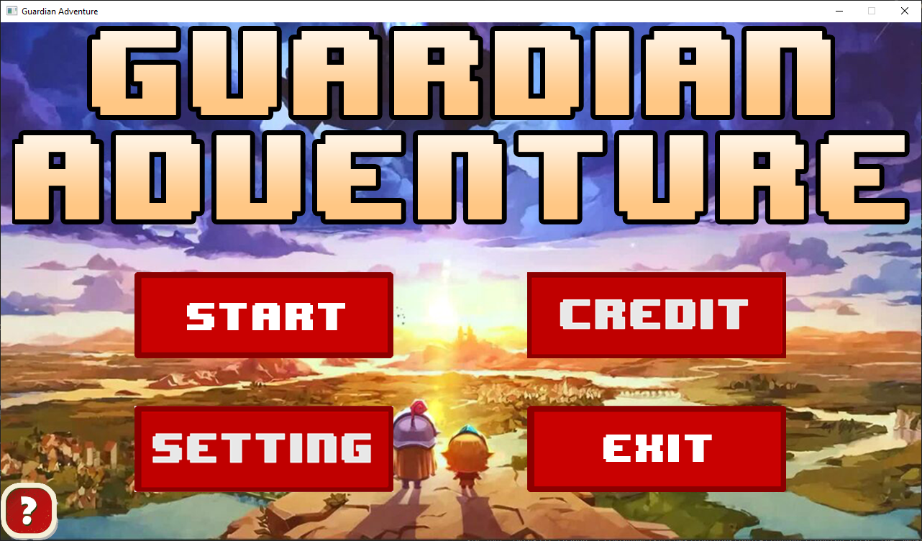
04
Giới thiệu về các state

Slide 8
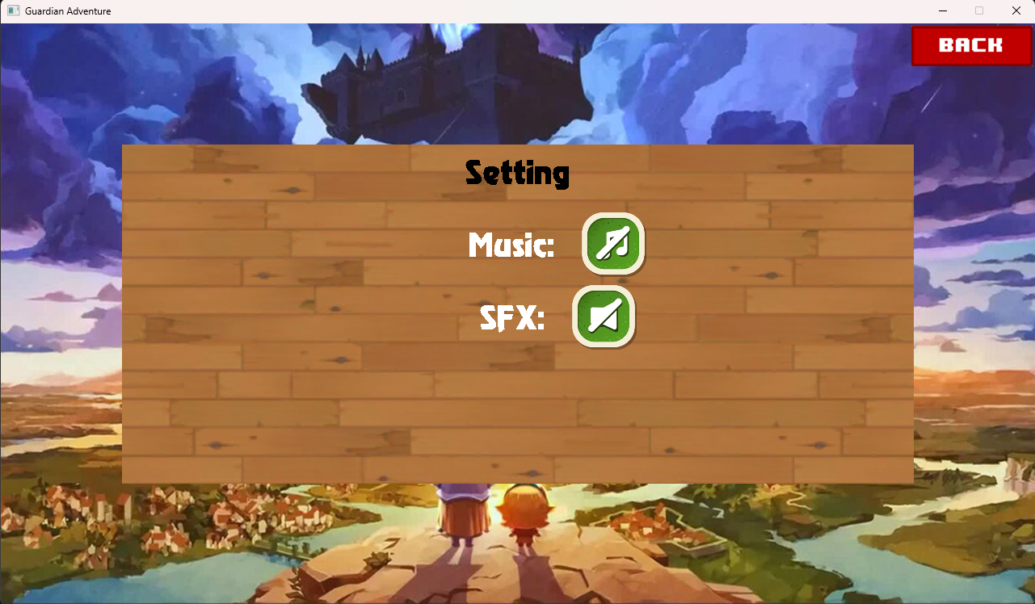
04
Giới thiệu về các state

Slide 9
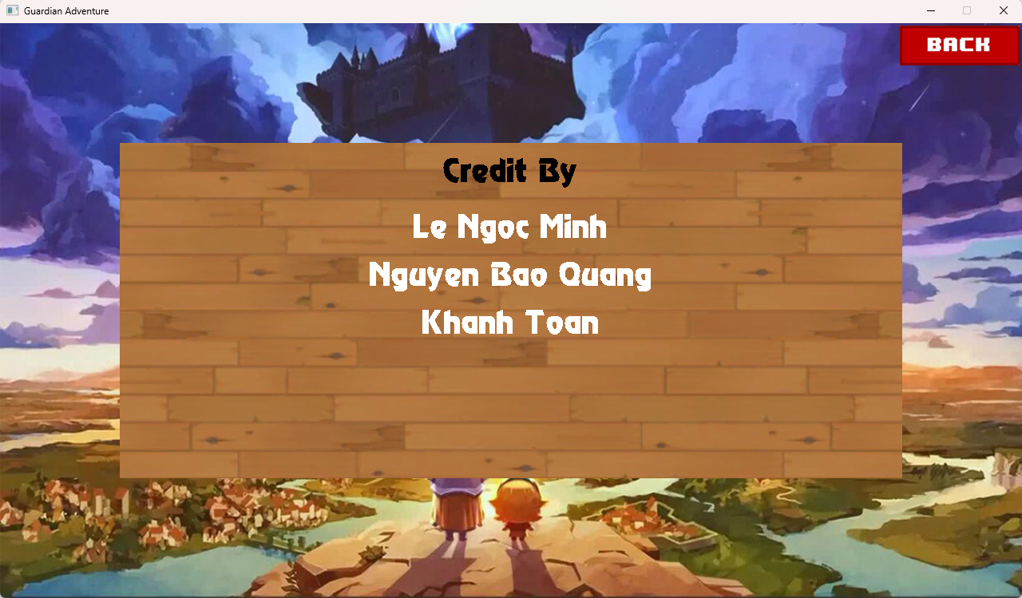
04
Giới thiệu về các state

Slide 10
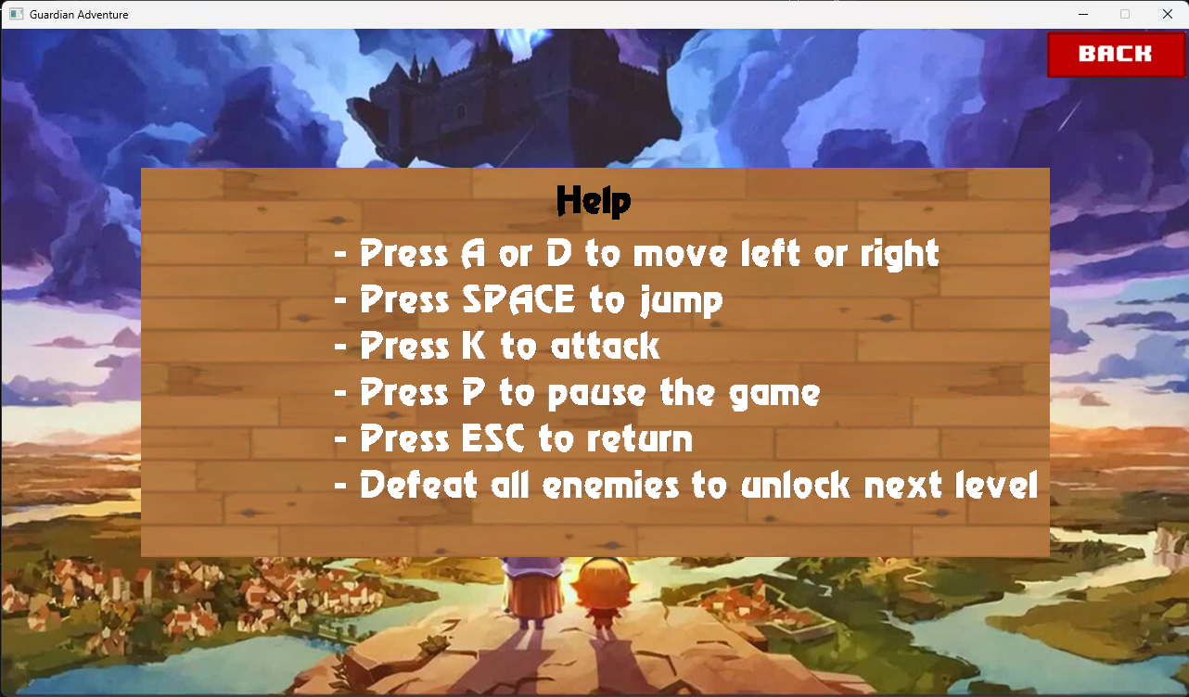
04
Giới thiệu về các state

Slide 11
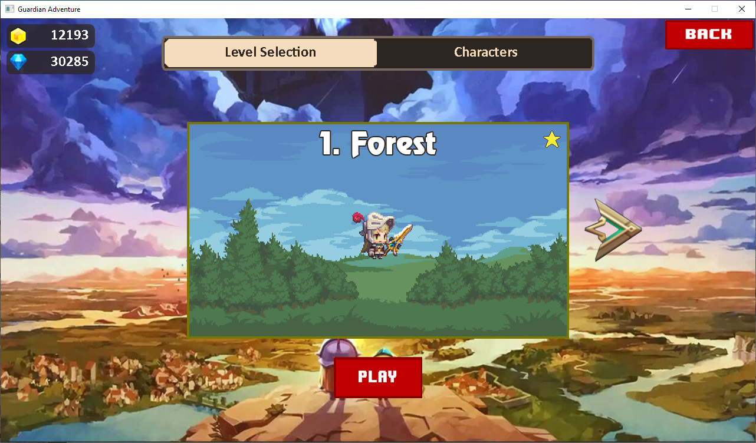
04
Giới thiệu về các state

Slide 12
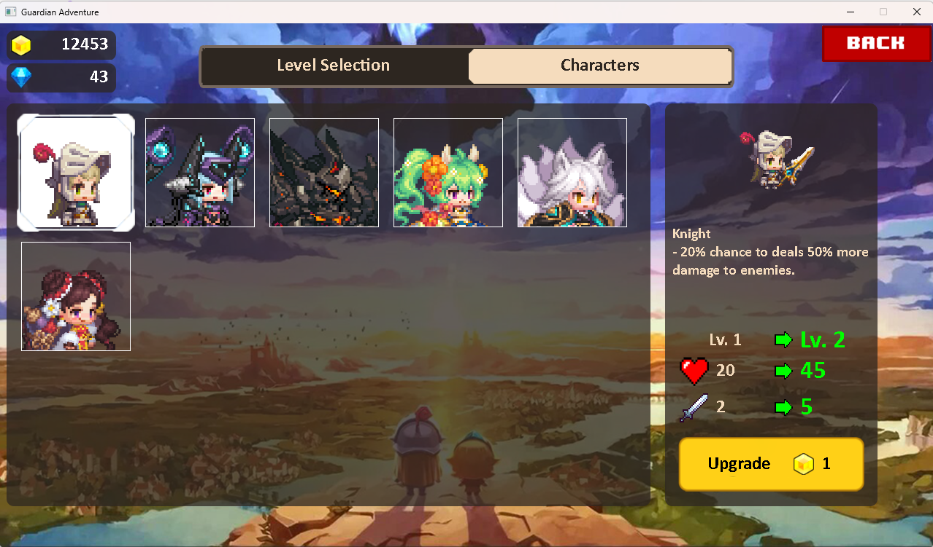
04
Giới thiệu về các state

Slide 13
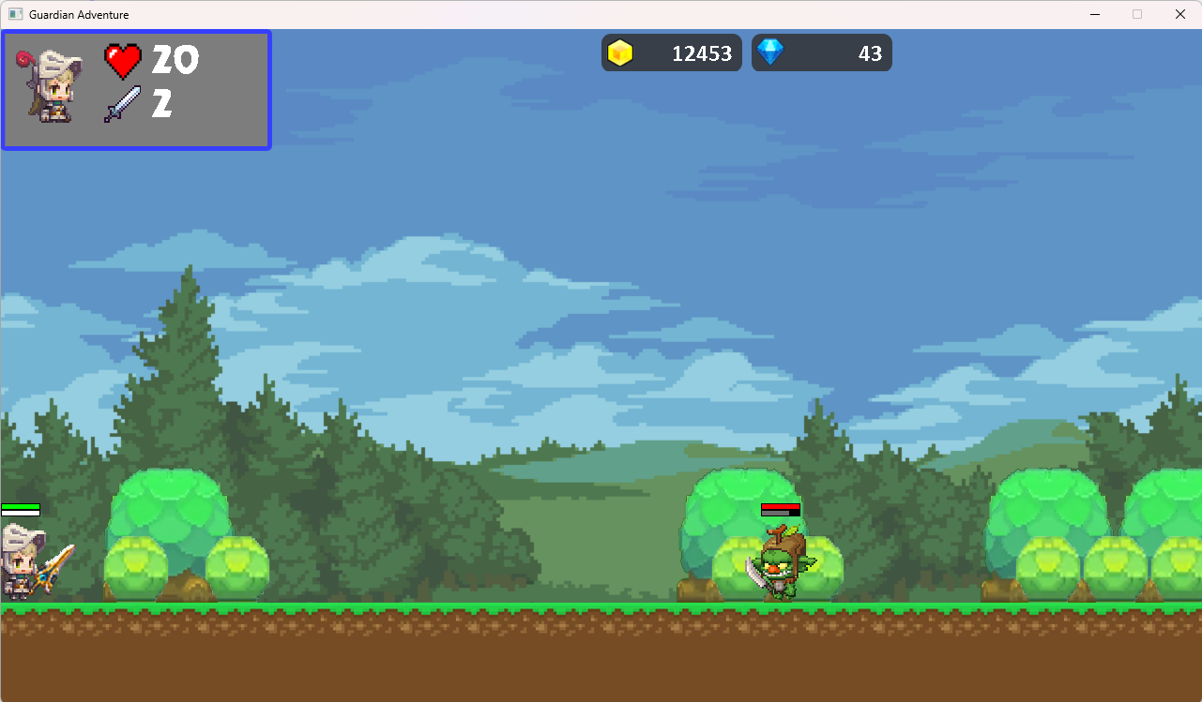
04
Giới thiệu về các state

Slide 14
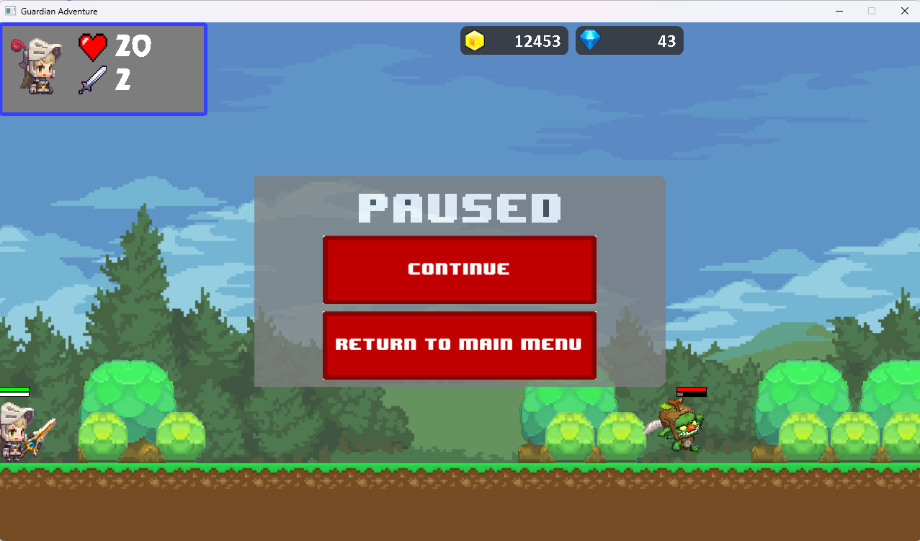
04
Giới thiệu về các state

Slide 15
05
DEMO

Slide 16

Khó Khăn
06
Vẽ map

Slide 17
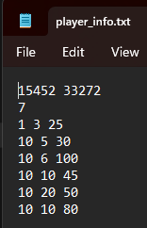
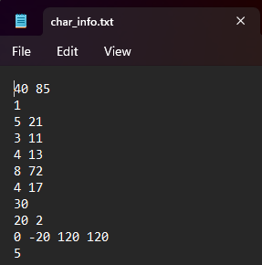
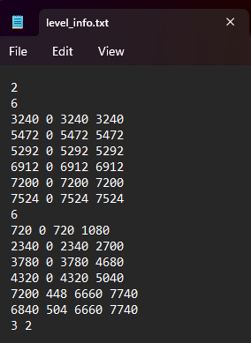
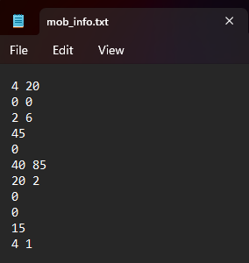
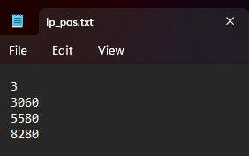
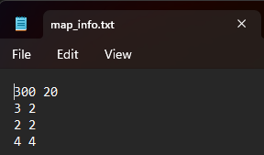
Khó Khăn
06
Thông số

Slide 18
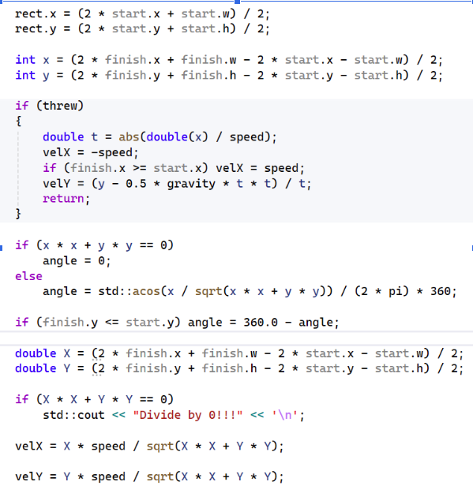
Khó Khăn
06
Logic

Slide 19
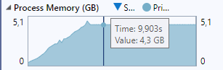
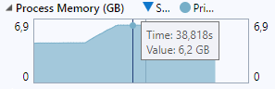
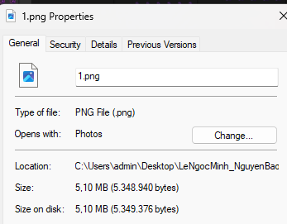
Khó Khăn
06
Bộ nhớ

Slide 20
07
Các chức năng sẽ thêm
Mỗi map có 1 boss thay vì có 1 màn boss cuối.
Nhân vật có thêm kỹ năng thay vì có 1 nội tại.
Nhân vật có đa dạng thông số (tốc độ đánh, tốc độ chạy, giáp,....) thay vì dmg và hp.
Quái sẽ đa dạng hơn từ loại quái đến các kỹ năng quái
Đa dạng thêm nhân vật, quái, boss, map.
Nâng cấp nhân vật bằng gem thay vì mình coin.
Tài nguyên đc dùng tiền mặt để mua

Slide 21

Thanks for listening

